Slide 1

ДЕЯТЕЛЬНОСТЬ РОСКОМНАДЗОРА ПО КОНТРОЛЮ ПЕРЕРЫВОВ ОКАЗАНИЯ УСЛУГ СВЯЗИ И ВЕЩАНИЯ
КОЗАЧОК Александр Петрович
руководитель Ситуационного центра Роскомнадзора

Slide 2

Ситуационный центр Роскомнадзора

Slide 3
Основные задачи Ситуационного центра Роскомнадзора
  СБОР, АНАЛИЗ И ПРЕДСТАВЛЕНИЕ РУКОВОДСТВУ ИНФОРМАЦИИ
  О ПЕРЕРЫВАХ ОКАЗАНИЯ УСЛУГ СВЯЗИ И ВЕЩАНИЯ
  ОРГАНИЗАЦИЯ ВЗАИМОДЕЙСТВИЯ И ИНФОРМАЦИОННОГО ОБМЕНА
  С ТЕРРИТОРИАЛЬНЫМИ ОРГАНАМИ РОСКОМНАДЗОРА, ПРЕДПРИЯТИЯМИ РАДИОЧАСТОТНОЙ СЛУЖБЫ, ЗАИНТЕРЕСОВАННЫМИ ФЕДЕРАЬНЫМИ ОРГАНАМИ ИСПОЛНИТЕЛЬНОЙ ВЛАСТИ И ОПЕРАТОРАМИ СВЯЗИ В ПОВСЕДНЕВНОЙ ДЕЯТЕЛЬНОСТИ И В УСЛОВИЯХ ЧРЕЗВЫЧАЙНОЙ СИТУАЦИИ В РАМКАХ ОСУЩЕСТВЛЕНИЯ ПОЛНОМОЧИЙ РОСКОМНАДЗОРА
  АНАЛИЗ РЕЗУЛЬТАТОВ ОСУЩЕСТВЛЕНИЯ МЕРОПРИЯТИЙ РАДИОКОНТРОЛЯ

Slide 4
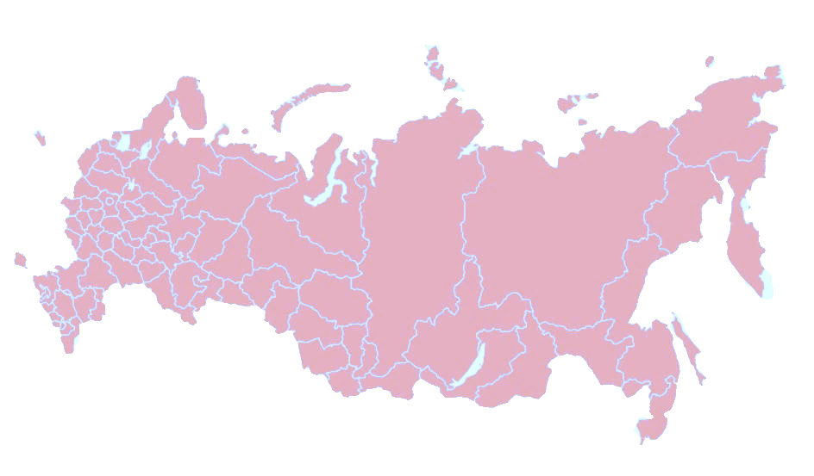
Система ситуационных центров Роскомнадзора
СЦ ФГУП «РЧЦ СЗФО»
Санкт-Петербург
СЗФО
СЦ РОСКОМНАДЗОРА
Москва
СЦ ФГУП «РЧЦ УрФО»
СЦ ФГУП «РЧЦ ЦФО»
ЦФО
Нижний Новгород
ПФО
УрФО
СФО
ДФО
ЮФО
Екатеринбург
КФО
Ростов-на-Дону
СЦ ФГУП «РЧЦ ПФО»
СКФО
Хабаровск
СЦ ФГУП «РЧЦ ЮФО»
Новосибирск
СЦ ФГУП «РЧЦ ДФО»
СЦ ФГУП «РЧЦ СФО»

Slide 5
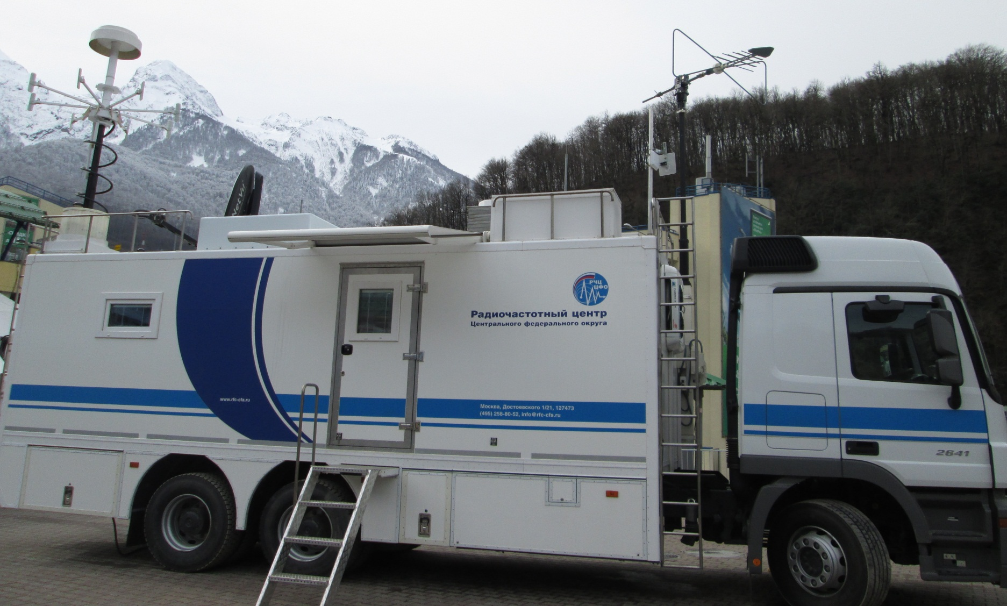
Мобильный ситуационный центр
Основные возможности:
организация рабочих мест и обеспечение связи в районе чрезвычайной ситуации, местах проведения общественно-значимых мероприятий и т.д. (IP-телефония, видеоконференцсвязь, передача данных, в т.ч. с использованием спутникового канала связи)
организация и осуществление комплексных оперативных мероприятий по радиоконтролю в районе применения

Slide 6
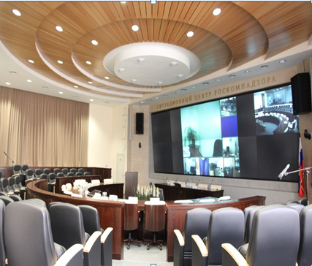
Источники информации СЦ Роскомнадзора
Информационные
системы
ЕИС
Роскомнадзора
Федеральные органы исполнительной власти
ИС
ФАИС и АСРК Радиочастотной службы
ИС
Операторы связи
АИРС
ФГУП «ГРЧЦ»
ИС
Публичный Реестр инфраструктуры связи
Средства массовой информации
ИС
ТО
Роскомнадзора
Сеть Интернет
Предприятия РЧС
Ситуационные центры

Slide 7
Организация взаимодействия СЦ Роскомнадзора
Гидрометцентр России
ФСБ России
Минкомсвязь
России
МЧС России
Минэнерго России
СЦ
НТС, ЦИБ
СЦ Роскомнадзора
НЦУКС
САЦ
Взаимодействие на основе подписанных Соглашений и Регламентов
ОАО «ВымпелКом»
ОАО «МТС»
ОАО «МегаФон»
ЗАО «Компания ТрансТелеКом»
ОАО «Ростелеком»
ФГУП «РТРС»
ФЦМ
ЕЦУС
СЦ ФЦУМ
ГЦУ
ЦУСС
ЦДС
ОАО МГТС
Теле2 Россия
ОАО «НКС»
ЗАО «АКАДО»
ФГУП «КС»
ОАО
«Газпром КС»
ЕЦМ
ЦУС
ПДС
ЦУС
ЦУССС
КС
ООО «Скартел»
ЗАО
«ЭР-Телеком Холдинг»
ОАО «СМАРТС»
ЦУС
ДДС
ГОК

Slide 8
Взаимодействие и информационный обмен с ФОИВ
НЦУКС МЧС России
  прогнозы возникновения ЧС природного и техногенного характера
  информация о перерывах оказания услуг связи и вещания
САЦ Минэнерго России
СЦ Роскомнадзора
  информация (прогнозы)
  о нарушении электроснабжения
  информация (прогнозы) доводятся до
  территориальных органов Роскомнадзора, СЦ ФГУП РЦЧ ФО и дежурно-диспетчерских служб операторов связи
Гидрометцентр
  прогнозы возникновения неблагоприятных погодных явлений

Slide 9
Взаимодействие и информационный обмен
с операторами связи
Операторы связи
СЦ Роскомнадзора
  информация о возникновении аварийных (нештатных) ситуаций на сети связи
  информация о помеховом воздействии на сети связи
  запросы на включение АМР
  информация об оказании услуг связи и вещания в районе ЧС
  прогнозы возникновения ЧС природного и техногенного характера на территории Российской Федерации
  информация о нарушении электроснабжения на территории Российской Федерации
  прогнозы возникновения неблагоприятных погодных явлений на территории Российской Федерации
9

Slide 10
Регламент взаимодействия и информационного обмена
с операторами связи
Регламент содержит критерии и временные показатели докладов:
  о прекращении прекращение трансляции общероссийских обязательных общедоступных телевизионных и радиоканалов
  о прекращении оказания услуг фиксированной телефонной связи
  отсутствии возможности вызова на номера экстренных оперативных служб
  о прекращении оказания универсальной услуги связи
  с использованием таксофонов
  о прекращении оказания услуг подвижной радиотелефонной связи
  о прекращении абонентам доступа в сеть «Интернет»
  о прекращении оказания услуг кабельного вещания
  о несанкционированном воздействии на сеть связи (DOS, DDOS атаки, СПАМ)
  о состоянии сетей связи, оказании услуг связи в районе чрезвычайной ситуации
10

Slide 11
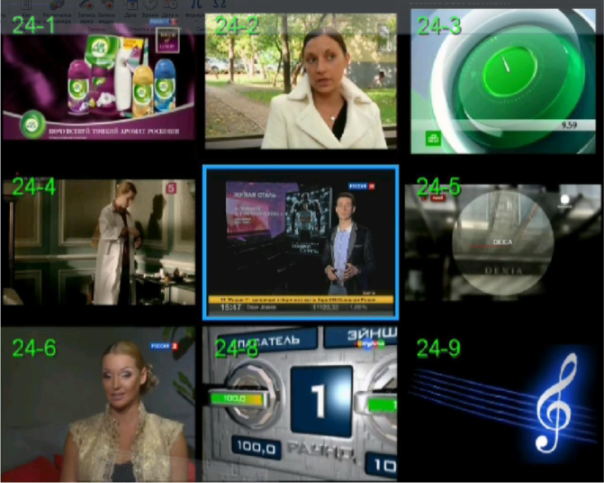
Взаимодействие при контроле трансляции общероссийских обязательных общедоступных телеканалов и радиоканалов
Указ Президента РФ от 24 июня 2009 г. N 715
Указ Президента РФ от 12 мая 2011 г. N 637
Указ Президента РФ от 17 апреля 2012 г. N 456
Указ Президента РФ от 30 сентября 2012 г. N 1335
Указ Президента РФ от 20 апреля 2013 г. № 367
«…Общероссийские обязательные общедоступные телеканалы и радиоканалы являются обязательными для распространения на всей территории Российской Федерации и бесплатными для потребителей…»
Общероссийские обязательные общедоступные телеканалы
Общероссийские обязательные общедоступные радиоканалы
Первый канал
Телеканал «Россия»
Телеканал «Россия-2»
Телекомпания НТВ
Петербург - 5 канал
Телеканал «Россия – Культура»
Российский информационный канал «Россия-24»
Детско-юношеский телеканал «Карусель»
Телеканал «Общественное телевидение России»
ТВ ЦЕНТР - Москва
Вести ФМ
Маяк
Радио России

Slide 12
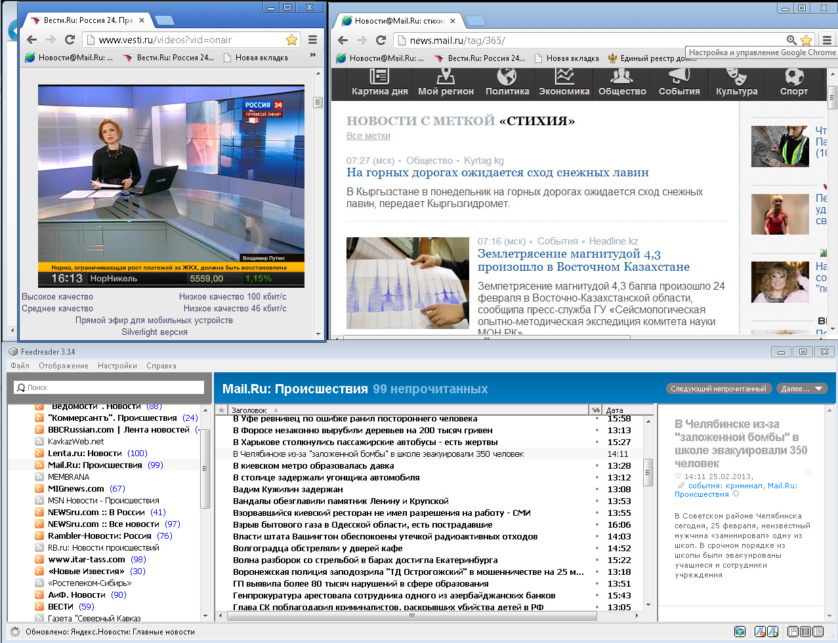
Взаимодействие при мониторинге сети Интернет
12

Slide 13
Единая информационная система
ЕИС - предназначена для автоматизации процессов исполнения государственных функций возложенных на Роскомнадзор. Формирует единую информационно-коммуникационную среду, обеспечивает круглосуточный непрерывный информационный обмен с территориальными органами Роскомнадзора.
Информационный ресурс
Пользователи
Лицензии в области оказания услуг связи, телерадиовещания, воспроизведения аудиовизуальных произведений
Должностные лица центрального аппарата и территориальных органов Роскомнадзора
Сведения о зарегистрированных РЭС, сетях связи, СМИ
Сведения о присвоенных радиочастотах
Результаты надзорной деятельности
Данные об операторах связи, телерадиовещания, персональных данных, федеральных государственных информационных системах

Slide 14
Федеральная автоматизированная информационная система
ФАИС - предназначена для организации централизованного учета и оперативного формирования отчетов о планировании и состоянии использования радиочастотного спектра, радиоэлектронных средств и средств массовой информации в целях обеспечения информационных потребностей пользователей
Информационный ресурс
Пользователи
Решения ГКРЧ
Минкомсвязь России
Заключения радиочастотной службы
Роскомнадзор
Разрешения на использование радиочастот или радиочастотных каналов
Предприятия радиочастотной службы
Лицензии в области связи
Сведения о зарегистрированных радиоэлектронных средствах
Пользователи радиочастотного спектра (через Интернет-портал ФАИС)
Результаты радиоконтроля
Данные геоинформационной системы

Slide 15
Сведения о выявленных нарушениях использования радиочастотного спектра и принятых мерах по состоянию
на 31.03.2014 года
 | ОАО "МТС" | ОАО "МегаФон" | ОАО "ВымпелКом" | ОАО "Ростелеком" | Всего
Количество выявленных РЭС c признаками нарушений | 879 | 1405 | 877 | 91 | 3252
в т.ч. количество выявленных неразрешенных для использования РЭС | 532 | 918 | 642 | 26 | 2118
Выдано предписаний | 184 | 215 | 160 | 15 | 574
Составлено протоколов об АП | 1158 | 1702 | 1226 | 114 | 4200
Наложено штрафов (руб) | 4 311 104 | 6 263 960 | 4 580 900 | 276 800 | 15 432 764
61%
65%
73%
29%

Slide 16






Взаимодействие
по аварийному межсетевому роумингу
АВАРИЙНАЯ СИТУАЦИЯ
Количество БС > 30%
Время устранения > 6 часов
ТУ Роскомнадзора
СЦ РОСКОМНАДЗОРА
АВАРИЙНЫЙ МЕЖСЕТЕВОЙ РОУМИНГ

Slide 17
Опыт включения
аварийного межсетевого роуминга
Дата | Район включения АМР | Участники АМР
2013 год
15 февраля | г. Челябинск | ОАО «ВымпелКом», ОАО «МТС», Теле2 Россия
6 июня | г. Москва, границы Садового кольца | ОАО «МегаФон», ОАО «МТС»
6 июля | г. Нарьян-Мар; Амурская область | ОАО «МегаФон», ОАО «МТС», ОАО «ВымпелКом»
15 ноября | Север и Северо-Запад Московской области | ОАО «МегаФон», ОАО «МТС»
2014 год
15 апреля | 13 районов Амурской области | ОАО «МТС»
15 апреля | 2 района Нижегородской области | ОАО «МегаФон», ОАО «МТС»
16 апреля | 6 районов Нижегородской области | ОАО «МегаФон», ОАО «МТС»
18 - 19 мая | г. Набережные Челны, г. Елабуга, Агрызкий и Актанышский районы Республики Татарстан | ОАО «МегаФон», ОАО «ВымпелКом»

Slide 18
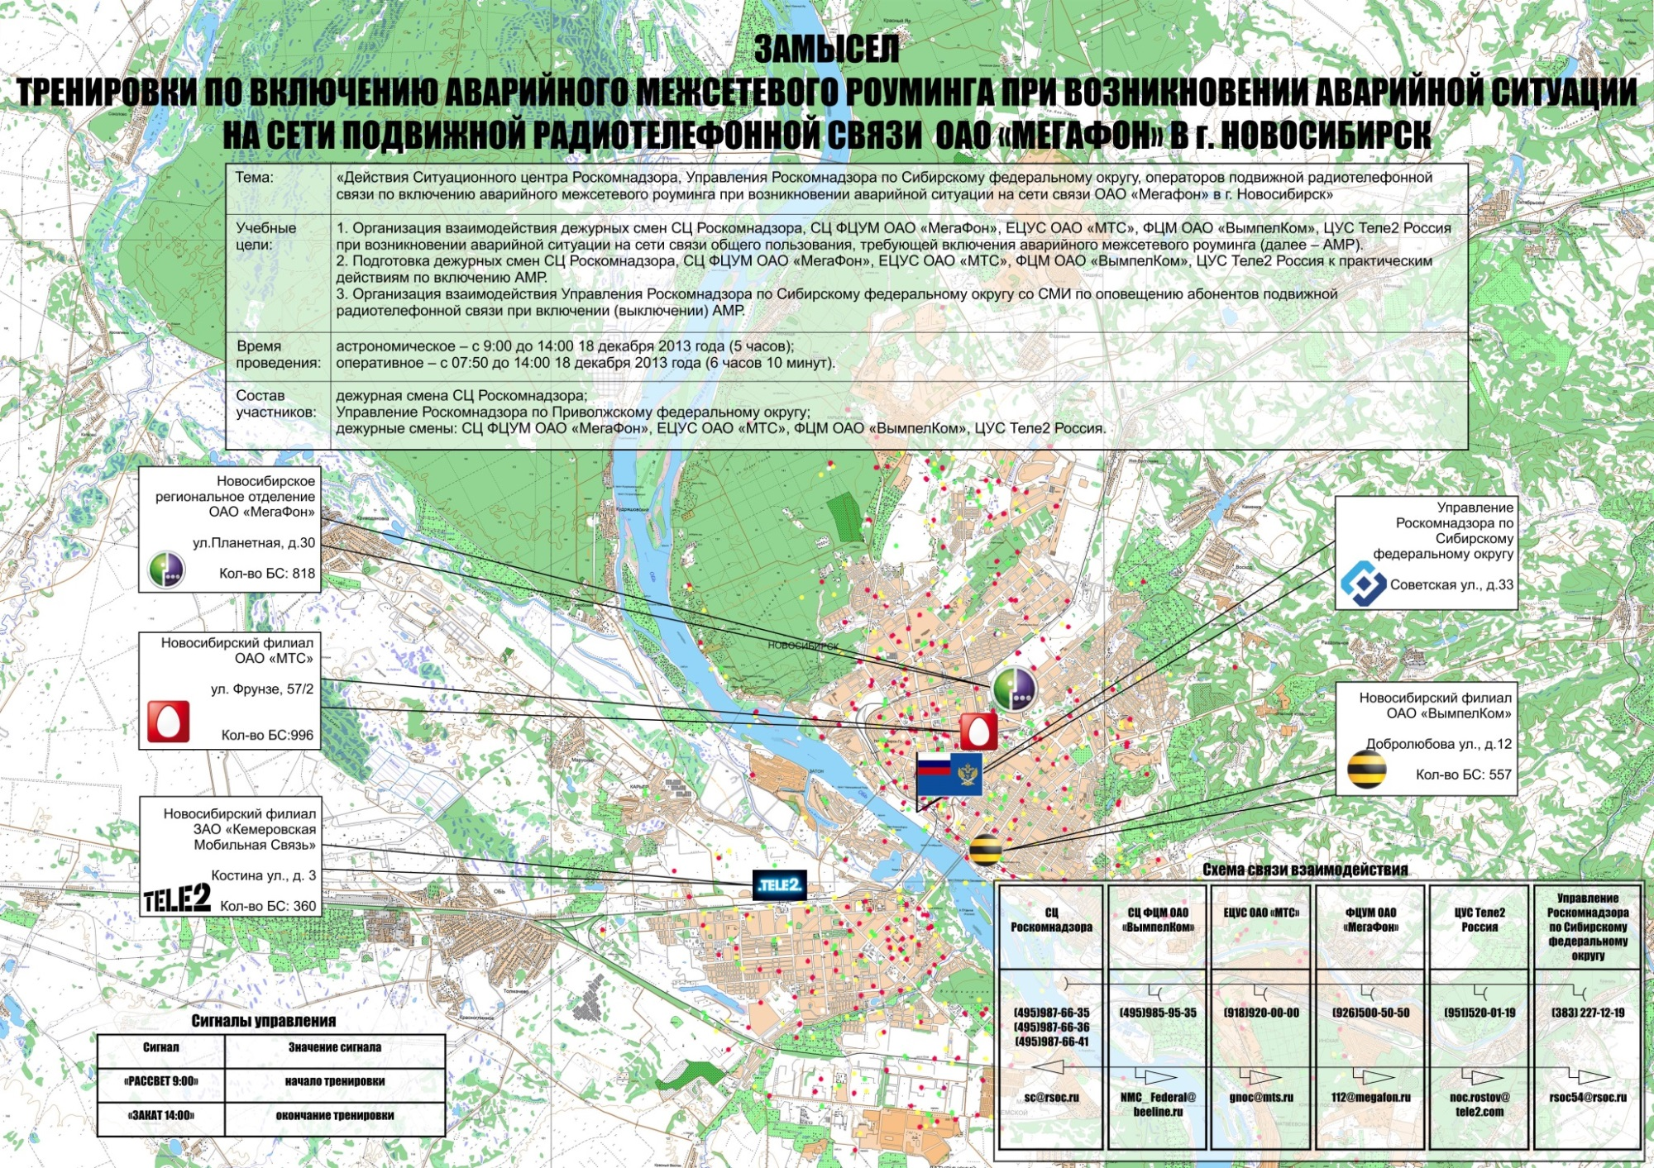
Тренировки
по аварийному межсетевому роумингу

Slide 19
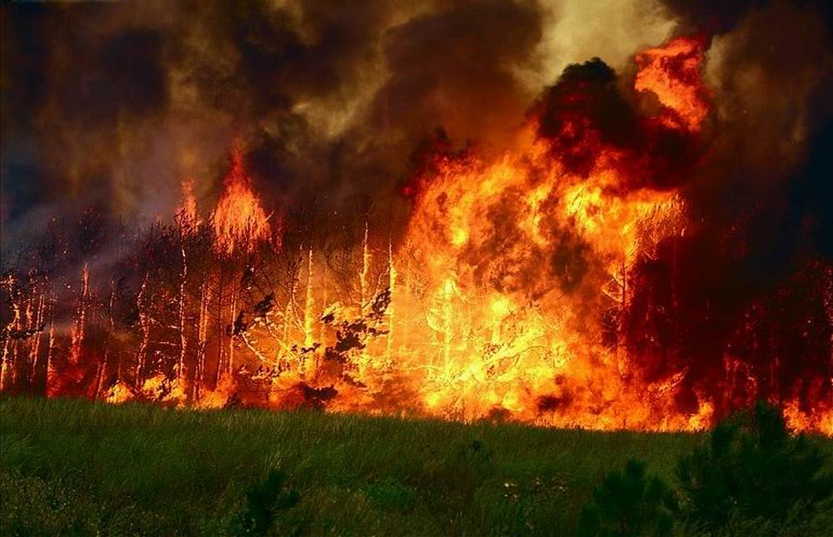
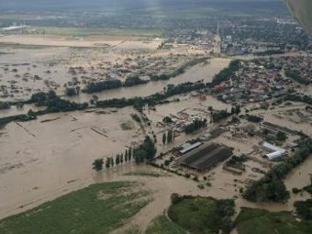
Взаимодействие с операторами связи
при возникновении чрезвычайных ситуаций
Дата | Район чрезвычайной ситуации | Причина возникновения
Июль – август 2010 г. | Республики Марий-Эл, Мордовия, Владимирская, Воронежская, Московская, Нижегородская, Рязанская области | Лесные пожары
Декабрь 2010 г. – январь 2011 г. | Московская область | Ледяной дождь, массовое отключение электроэнергии
Июль – август 2012 г. | Краснодарский край | Сильный дождь
Август – сентябрь 2013 г. | Амурская область, Еврейская автономная область, Хабаровский край | Сильные, продолжительные дожди

Slide 20
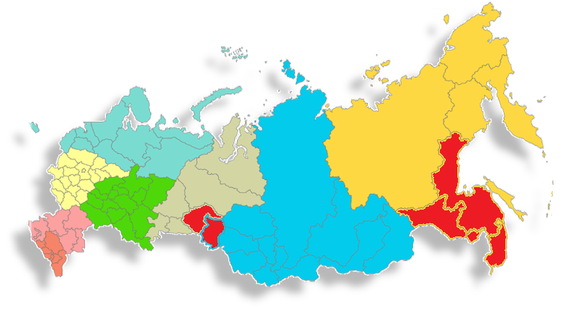
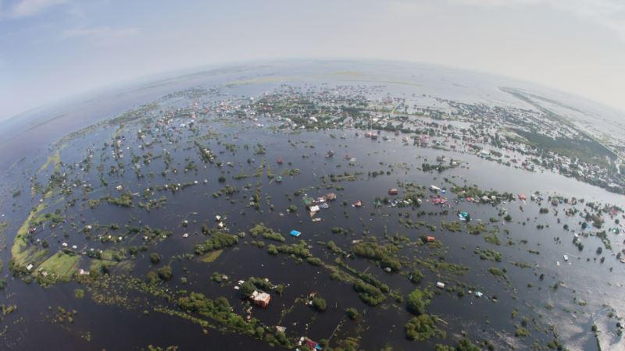
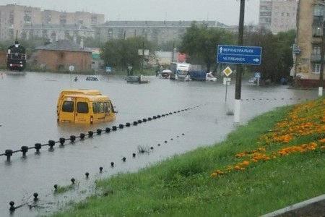

Чрезвычайные ситуации на территории
Российской Федерации август – октябрь 2013
Хабаровский
край
Республика Башкортостан
Амурская
область
Челябинская Область
Приморский
край
Еврейская АО
Мониторинг оказания услуг связи и вещания осуществлялся
в 1013 населенных пунктах:
ДФО – 728 н.п.;
Республика Башкортостан – 91 н.п.;
Челябинская область – 194 н.п.
Условные обозначения:
- субъекты РФ, в которых вводился режим ЧС

Slide 21
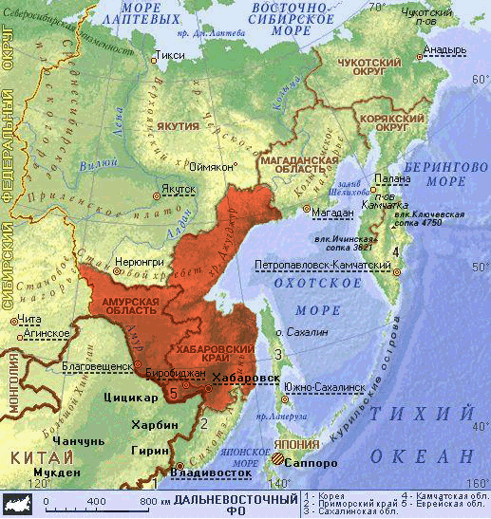
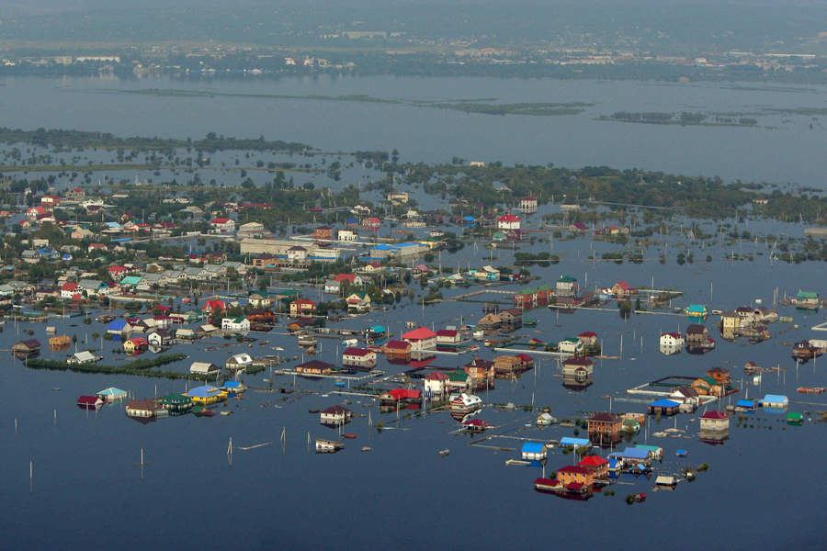
Взаимодействие при восстановлении сетей связи и вещания
в подтопленных районах ДФО
Прекращено телевизионное и радиовещание
Амурская область с. Золотая Гора | 104 чел. | «Россия-1»
Еврейская АО с. Ленинское | 6109 чел. | Первый мультиплекс, «Первый канал», «Петербург-5 канал»
Еврейская АО п. Николаевка | 7912 чел. | «Россия-1»
Отключены базовые станции подвижной радиотелефонной связи
ОАО «ВымпелКом» | 3 БС в Еврейской АО; 3 БС в Амурской обл.; 3 БС в Хабаровском крае
ОАО «МегаФон» | 2 БС в Амурской обл.; 6 БС в Еврейской АО; 5 БС в Хабаровском крае, 3 БС в Республике Саха-Якутия
ОАО «МТС» | 5 БС в Амурской обл.; 3 БС в Еврейской АО, 1 БС в Хабаровском крае
Не оказываются услуги фиксированной телефонной связи
ОАО «Ростелеком» | Амурская область в 18 н.п. 2627 абонентам, Еврейская АО в 10 н.п. 545 абонентам, Хабаровский край в 1 н.п. 38 абонентам, Магаданская область в 2 н.п. 388 абонентам
Полностью не оказываются услуги связи
Амурская область | с. Амуро-Балтийск, с. Введеновка, с. Новоникольск, с. Панино, пос. Таежный
Еврейская АО | с. Квашнино
Амурская
область
Хабаровский
край
Еврейская
АО

Slide 22
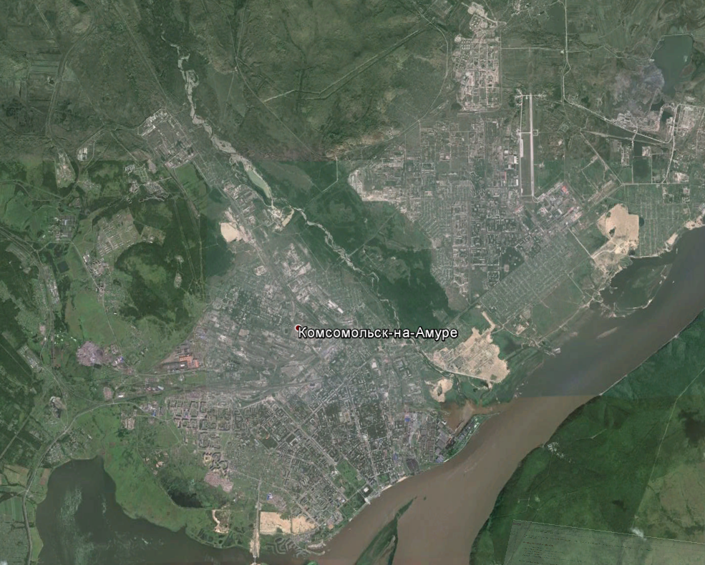
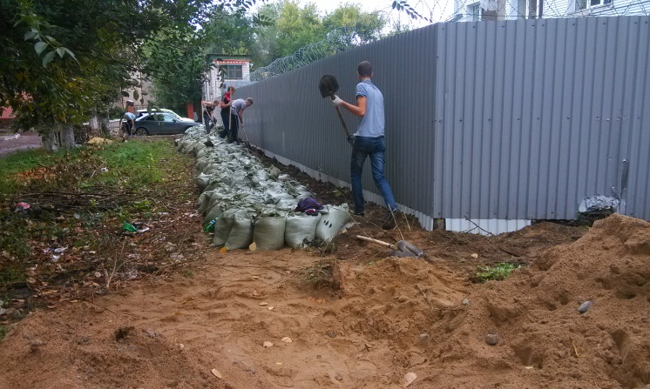
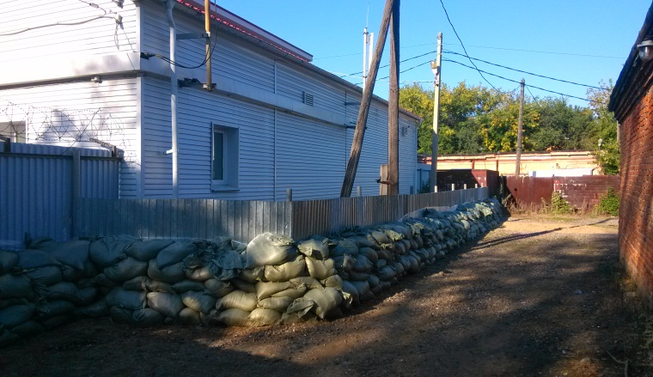
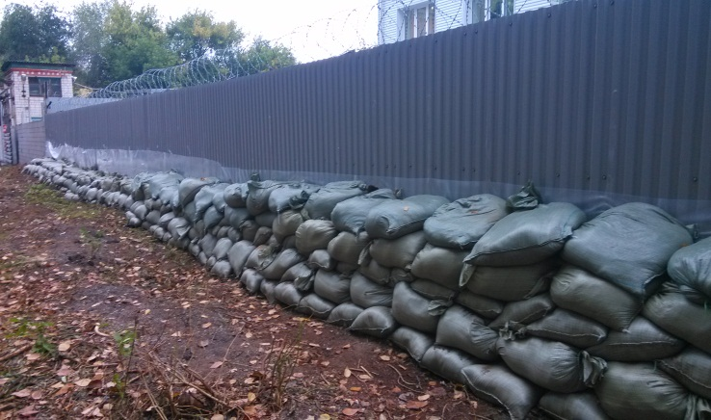

Мероприятия по защите от подтопления центра коммутации ОАО «ВымпелКом» в г. Комсомольск-на-Амуре
Аллея труда, 19

Slide 23
Взаимодействие с операторами связи при проведении общественно-значимых мероприятий
Мониторинг оказания услуг связи избирательным комиссиям всех уровней при проведении:
выборов Президента Российской Федерации;
выборов в Государственную Думу Федерального собрания Российской Федерации;
Единых дней голосования в субъектах Российской Федерации.
Проверка готовности сетей связи к проведению прямых линий
с Президентом Российской Федерации.
Контроль осуществления радиоконтроля при подготовке и проведении:
саммита АТЭС-2012;
XXVII Всемирной летней Универсиады Казань 2013;
Чемпионата мира по легкой атлетике Москва 2013;
XXII Олимпийских зимних игр и XI Паралимпийских зимних игр в Сочи.

Slide 24
СПАСИБО ЗА ВНИМАНИЕ

